Slide 1
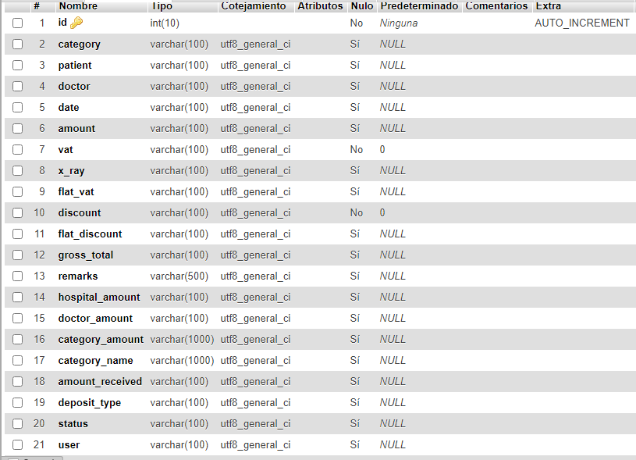
Paciente_pago
Id
Monto
d_comision
Paciente
Doctor
Cita
Notas
tipo_pago
Usuario
Fecha
Estatus
Fecha_cambio
Usuario_cambio
Paciente_servicio
Id
Tratamiento
Costo
Descuento
Total
Paciente
Doctor
Cita
Estatus
Fecha

Slide 2
